Slide 1
Objetivo específico
y Metodología grupal
Clase auxiliar 6 - Campo II otoño 2022
Profesor: Fernando Poblete
Auxiliar: Carolina Monsalve
Ayudantes: Valeria Pincheira y Diego Rodriguez

Slide 2
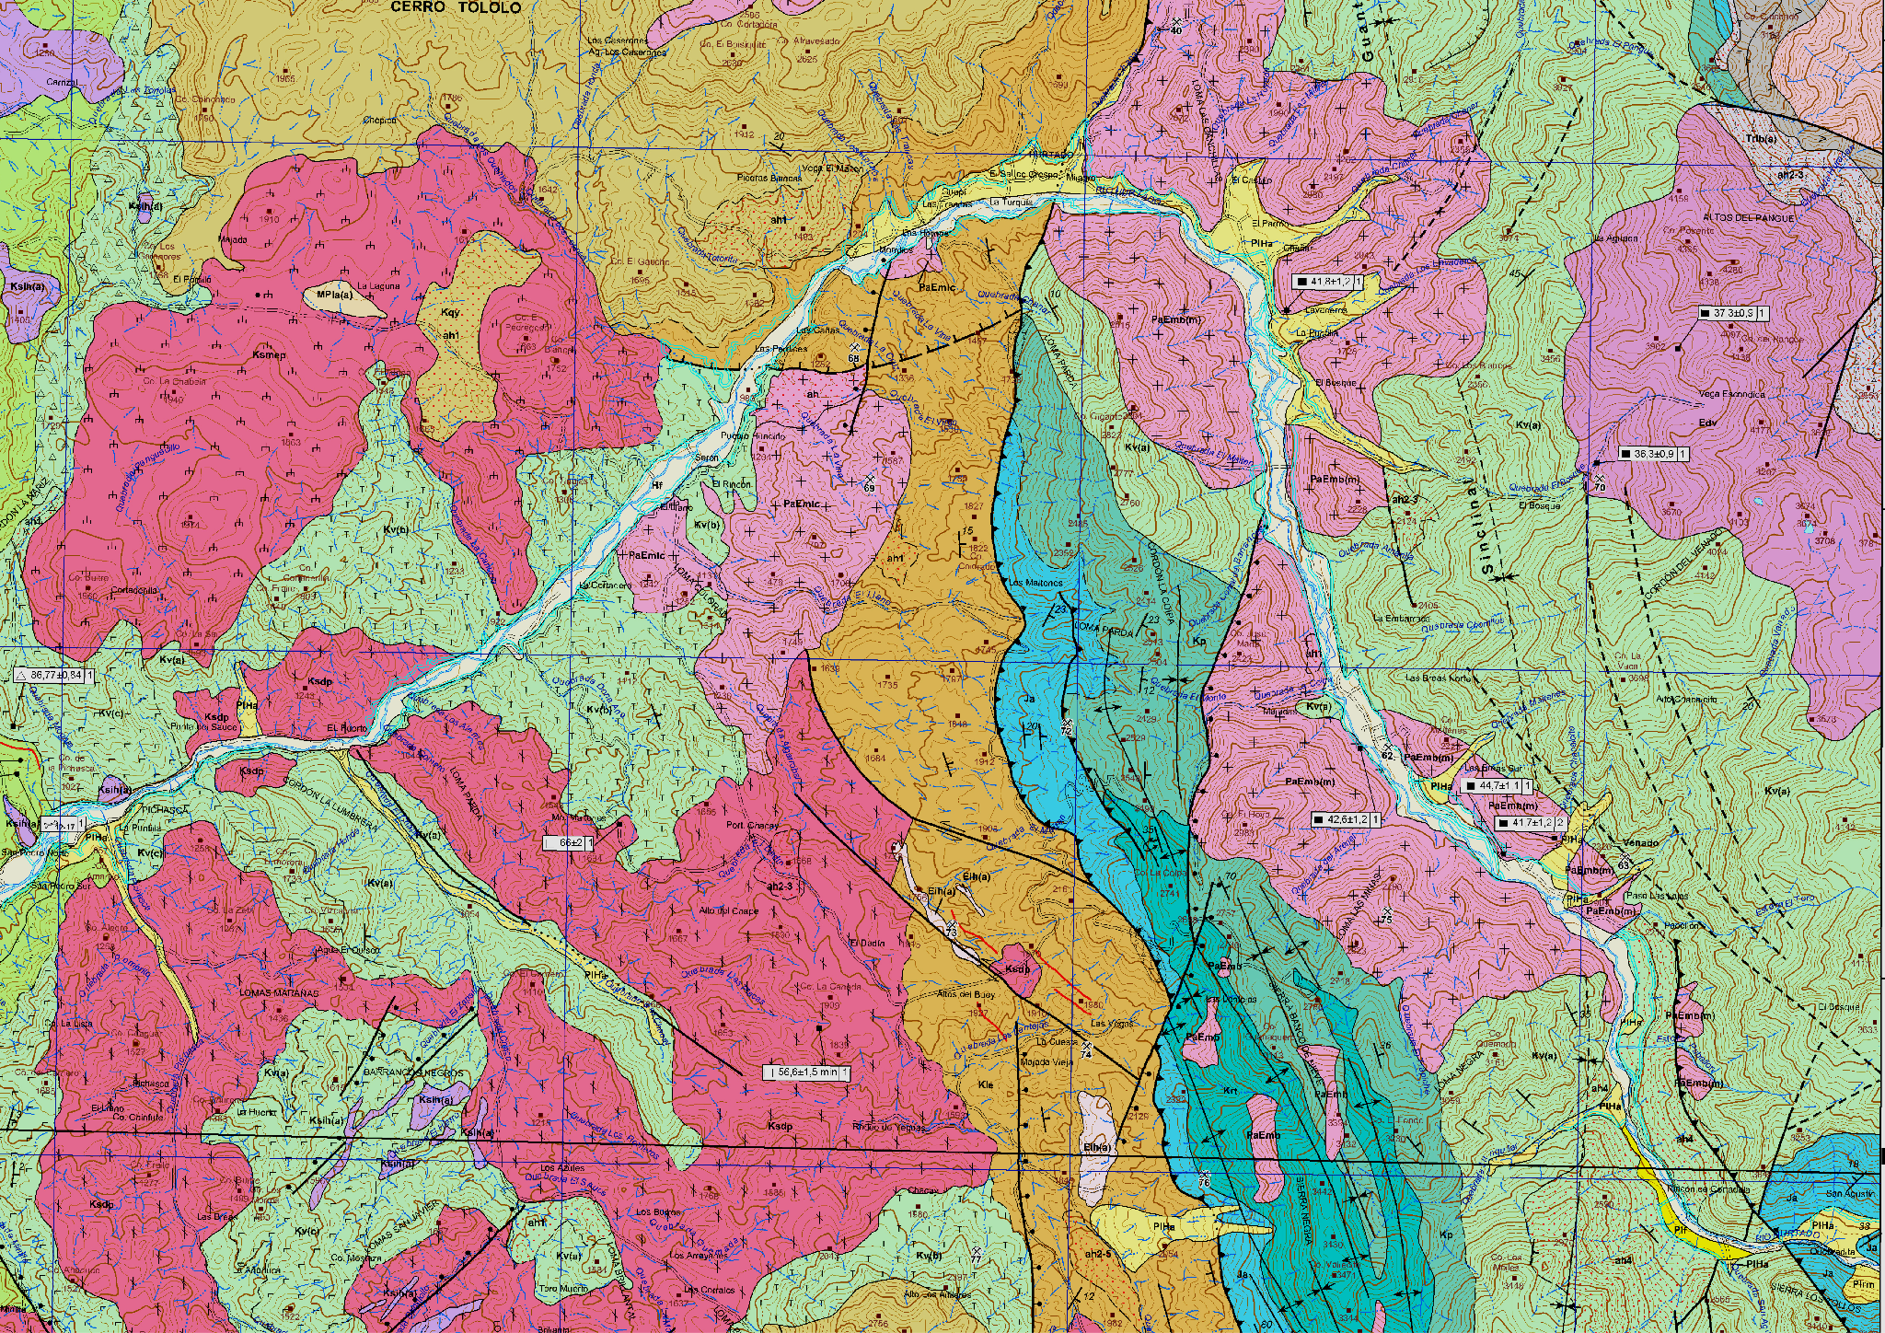
Índice
Informaciones y fechas
Zona de estudio
Objetivos
Metodología
Mapeo geomorfológico

Slide 3
Informaciones y fechas
Calendario
Presentaciones
Terreno
Fecha tentativa
Logística
Próxima clase
ENVI para trabajar en sus objetivos grupales

Slide 4
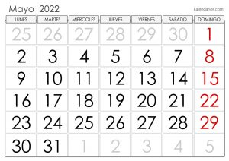
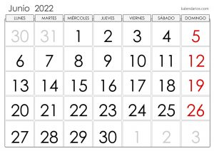
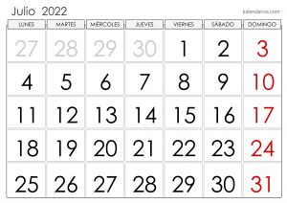
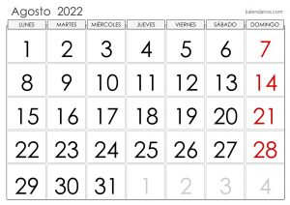
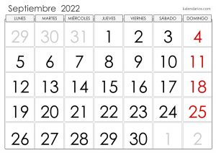
Informaciones y fechas
Calendario
Presentaciones
Terreno
Fecha tentativa
Logística
Próxima clase
ENVI para trabajar en sus objetivos grupales

Slide 5
Informaciones y fechas
Calendario
Presentaciones
Terreno
Fecha tentativa
Logística
Próxima clase
ENVI para trabajar en sus objetivos grupales
5-12 mayo
Mapeo Pre-Terreno/Clase ENVI
Revisión Equipos Terreno
Revisión conceptos básicos (Libreta y brújula)
Seguridad/No dejar rastro
Preparación Mareriales Terreno (Imágenes satelitales Impresión)
26 mayo
2 junio
9 junio
16 o 23 junio o 22 agosto

Slide 6
Informaciones y fechas
Calendario
Presentaciones
Terreno
Fecha tentativa
Logística
Próxima clase
ENVI para trabajar en sus objetivos grupales
5-12 mayo
Mapeo Pre-Terreno/Clase ENVI
Revisión Equipos Terreno
Revisión conceptos básicos (Libreta y brújula)
Seguridad/No dejar rastro
Preparación Mareriales Terreno (Imágenes satelitales Impresión)
26 mayo
2 junio
9 junio
16 o 23 junio o 22 agosto

Slide 7
Informaciones y fechas
INFORMACIONES TERRENO
(pueden modificarse a futuro):
2 días de viaje y 9-10 días de terreno efectivo
Habrán 2 campings, estaremos la mitad del terreno en cada uno (Las Breas y Los Maitenes?)
En cada sector se tendrán 3 días para trabajar en el objetivo grupal y el mapeo regional
2 días quedarán para completar el mapa en la zona y/o ir a lugares pendientes de objetivo grupal
Trabajo de gabinete constará de rellenar el mapa de curso y presentaciones grupales
Se generará una tabla con datos de terreno de todo el curso
Calendario
Presentaciones
Terreno
Fecha tentativa
Logística
Próxima clase
ENVI para trabajar en sus objetivos grupales

Slide 8
Mapeo geomorfológico
Continuación mapeo pre-terreno
A partir del DEM de la zona y los mapas obtenidos de este (Hillshade, Slope, Aspect), mapee las distintas geomorfologías del área de estudio. Confeccione un mapa geomorfológico con todos los elementos de un mapa.
Puede utilizar imágenes satelitales con color natural (432) y/o discriminador litológico (752) para orientarse.

Slide 9
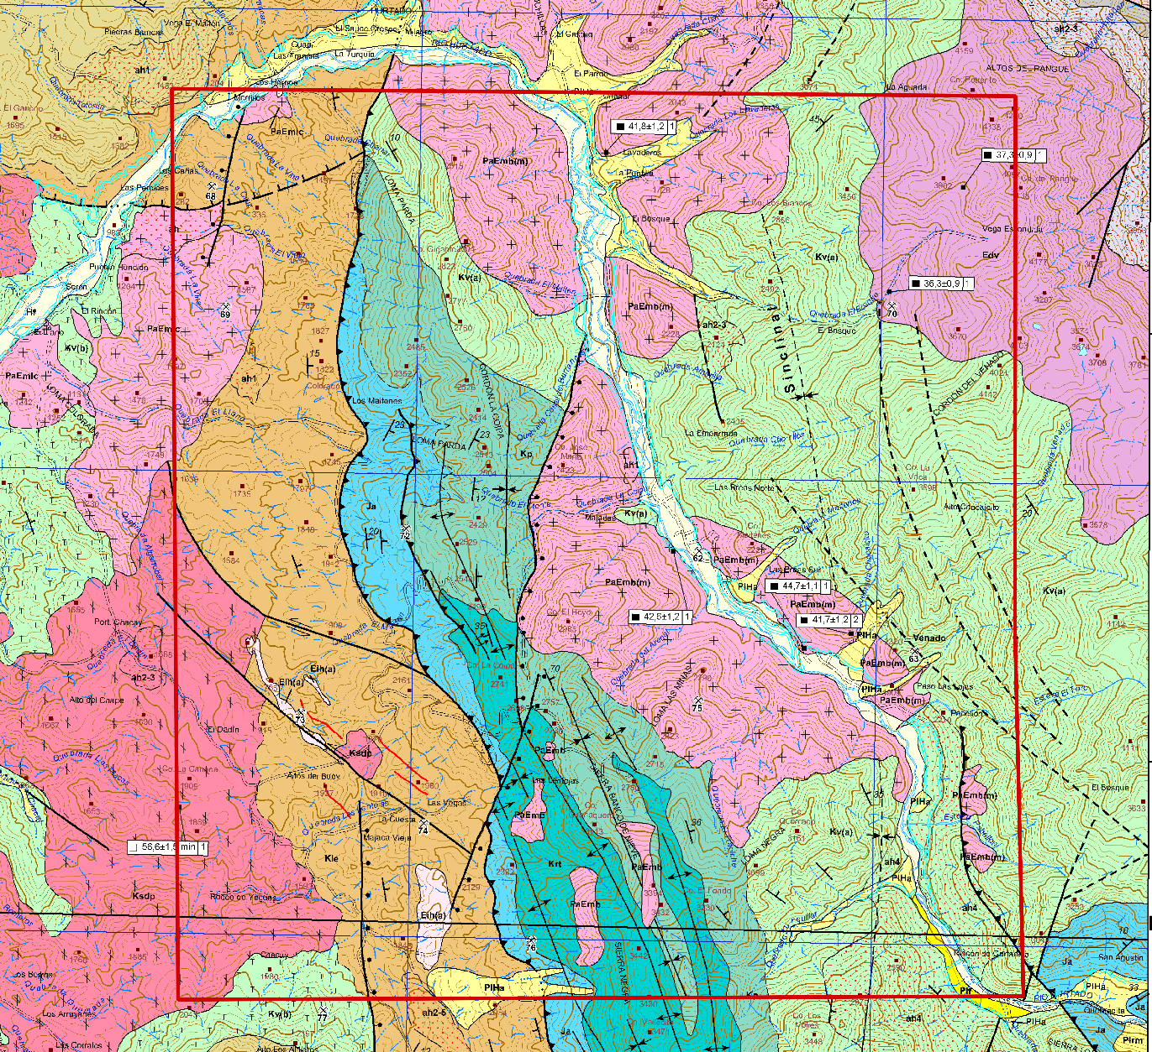
Zona de estudio

Slide 10
Objetivos
Definir área de la geología
Definir objetivo general asociado a esa área
Definir objetivos específicos,los cuales deben incluir el mapeo litológico, estructural y geomorfológico de la zona
El enfoque será asociado a el área que deseen desarrollar, sin embargo, para esto es necesario hacer un mapeo regional.
Se hará un mapa de curso en terreno, el cual se debe digitalizar y entregar por cada grupo, además del mapa geológico de sus transectas grupales.

Slide 11
Objetivos
N° | Grupo 1 | Grupo 2 | Grupo 3 | Grupo 4 | Grupo 5 | Grupo 6
1 | Deborah Cáceres Báez | Joaquín Flores | Camila Alcoholado Maillard | Joaquín Castillo | Javier Jerez | Nataly Miranda Pino
2 | Andrés Courard Maturana | Javiera Terán Arias | Karin Flores González | Andrea Medina | Salvador Cortez | Daniel Rivera Obando
3 | Roberto González Vidal | Lucas Sanhueza Lara | Camilo Pérez Sánchez | Catalina Méndez | Thiare Salazar | Marcelo Pino
Tema | Remociones en masa | Petrología | Económica/ Estructural | Hidrogeología | Económica/ alteración | Estructural
Obj. general | Mapa de suceptibilidad o peligros | Determinar la condiciones de emplazamiento de intrusivos del….. | Depósitos asociados a estructuras | Generar un modelo conceptual de la hidrogeoquimica de la zona | Genrar un mapa de alteraciones | Dominio estructural de la zona
Obj. Específicos

Slide 12
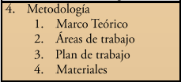
Metodología

Slide 13
Metodología
Marco teórico
Áreas de trabajo
Plan de trabajo
Materiales
¿Cómo?
¿Dónde?
¿Por dónde?
¿Cuándo?
¿Con qué?
Fundamento teórico de las metodologías
Se asocian a los objetivos grupales por tema
Definir qué sectores son de interés para cumplir mi objetivo general (asociado al tema)
¿Necesito algo además de los implementos geológicos?
Tamices, gramera, imágenes satelitales, etc.
Rutas
Planificación por día
Hacer un calendario

Slide 14
Objetivo específico
y Metodología grupal
Clase auxiliar 6 - Campo II otoño 2022
Profesor: Fernando Poblete
Auxiliar: Carolina Monsalve
Ayudantes: Valeria Pincheira y Diego Rodriguez

